Slide 1
Tillämpad AI-Utveckling Föreläsning 2
Navigationmesh

Slide 2
Problem
Ta sig till ett mål
Beteenden
Pathfinding
Förutom
Turrets
Scriptad AI
Spelare

Slide 3
Beteenden
Seek målet
Avoidance på objekt i vägen
Har väldigt lätt att fastna
Mer om detta sen

Slide 4
Pathfinding algorithm
Ganska lätt att göra
Väldigt bra resultat
Väldigt många olika
Dijkstra
A*
Jump point search
Representera världen med data
Data som går att pathfinda

Slide 5
Världsrepresentation
Nodgraf
Tiles
Navigationmesh
Finns fler sätt att representera världen
Men dessa täcker så gott som alla fall

Slide 6
Nodgraf
En hög noder i världen
Ihopkopplade med vägar
Noderna visar för AI var intressanta punkter är
Vägarna beskriver hur AI tar sig mellan noderna
"Kan jag komma undan med en nodgraf"

Slide 7
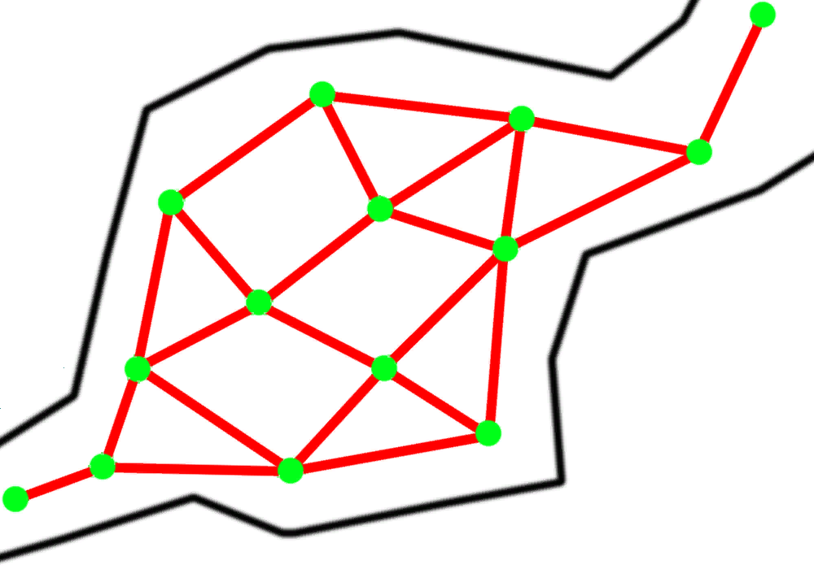
Nodgraf

Slide 8
Nodgraf
Måste skapas av LD
Bruteforcemetod
Buggfri om LD gör rätt
AI-taktik måste byggas runt noderna
Finns ingen nod i cover så kan AIn inte ta cover
Extradata i noderna kan påverka pathfindingen
Ger LD full kontroll över AI

Slide 9
Tiles
Är egentligen en navigationmesh
Fast alla ytor ser likadana ut
Går att optimera lättare
Många saker
Kvadrater
Hexagoner
Trianglar

Slide 10
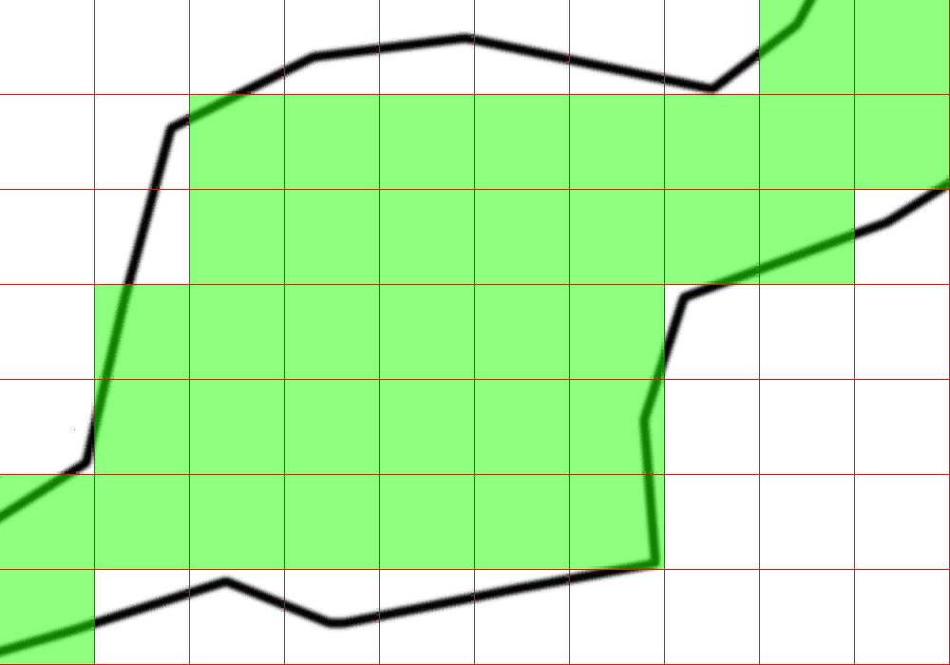
Tiles

Slide 11
Tiles
Svår att skapa
Missar detaljer väldigt lätt
Spelet måste vara byggt runt tiles
Finns många spel som är
Tradeof
Missar detaljer eller
Väldigt många tiles

Slide 12
Navigationmesh
Polygonmesh
Behöver inte vara trianglar
Men vi kommer bara att köra på sånna
Definierar vilka ytor som är gåbara
Tänk er en nodgraf där noderna är ytor
Om ni använder triangelmesh så har varje nod tre vägar

Slide 13
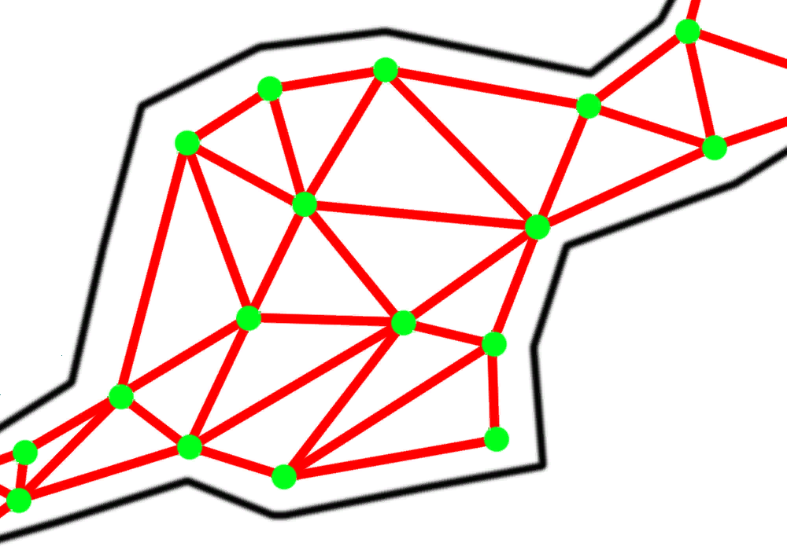
Navigationmesh

Slide 14
Navigationmesh
Används i många spel
Många olika typer av spel
Unity, Unreal, Source, CryEngine, Creation Engine
Väldigt flexibelt
Skapas
Genereras av världsdatan
Modelleras av LD

Slide 15
Skapa
Dagens Labb
Klasser
Vertex
Edge
Triangle
Navigationmesh

Slide 16
Vertex
Positionsdata
I 3D sparar vi en massa data här
Normaler
UV
Färg
Men AI är bara intresserad av ytor
Så vi kommer bara ha position

Slide 17
Edge
Innehåller två vertexar och två trianglar
Kommer att fungera som vägen mellan två trianglar
Under navigationmesh skapandet
Istället för att splitta trianglar
Så splittar vi edges

Slide 18
Triangle
Är ytan i navigationmeshen
Visar var vår AI kan stå
Kanske även visar saker för spelaren
Kan innehålla massa data
Blocked, Water, Dangerous?
Som kan användas i vår pathfinding algoritm
Tiles från TBS projektet
Som inte är bundna till en enhet

Slide 19
Dela trianglar
Vi tar för givet att ni kan skapa en triangel
Flera trianglar
Och har lyckats koppla ihop dessa till en navigationmesh
Denna meshen vill vi dela med en linje

Slide 20
Dela trianglar
Hitta alla edges som ska delas
Lägg dessa i en lista
Måste även lägga till två extra edges
Detta är edgesarna som tillhör våra start och slut trianglar och som är i splitlinjens line of fire
För varje edge
Dela upp den till två edges vid intersectionpunkten
För varje triangel till edgen
Skapa en edge mellan intersection och den vertex i triangeln som inte är connectad till nuvarande edge
Skapa två nya trianglar mellan den nyskapta edgen, en edge som kommer från den delade edgen och en orörd edge

Slide 21
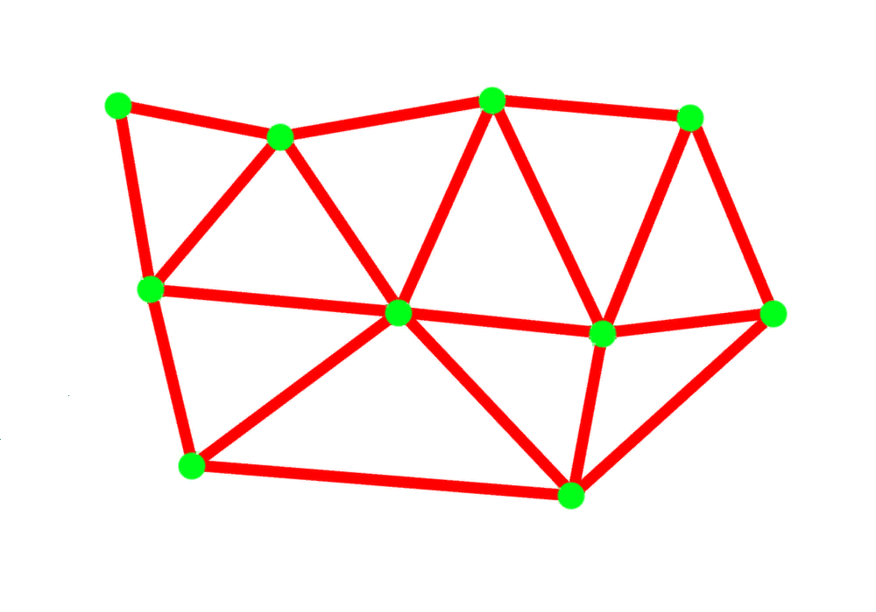
Dela trianglar – Start

Slide 22
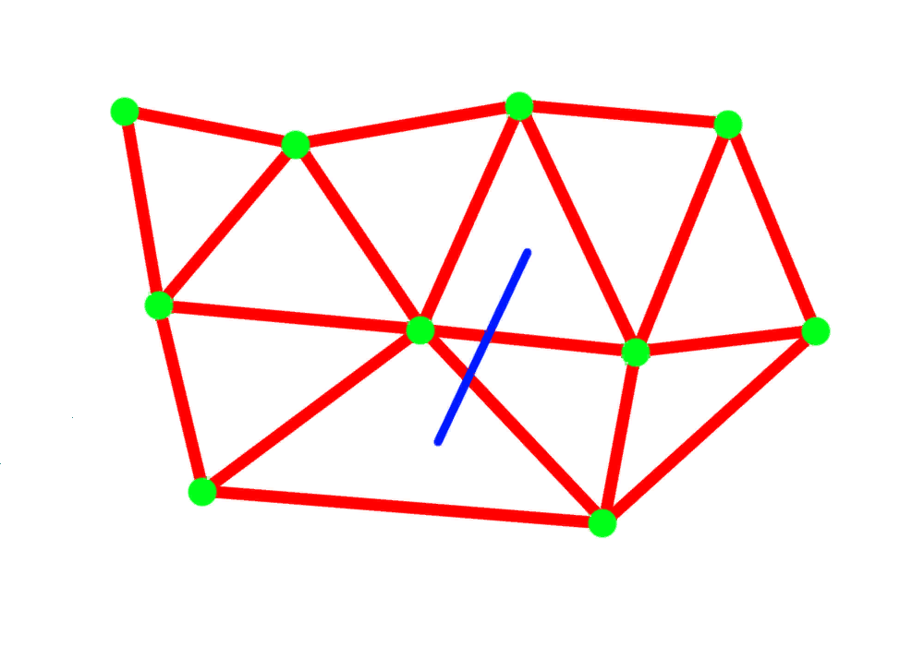
Dela trianglar – Skapa linje

Slide 23
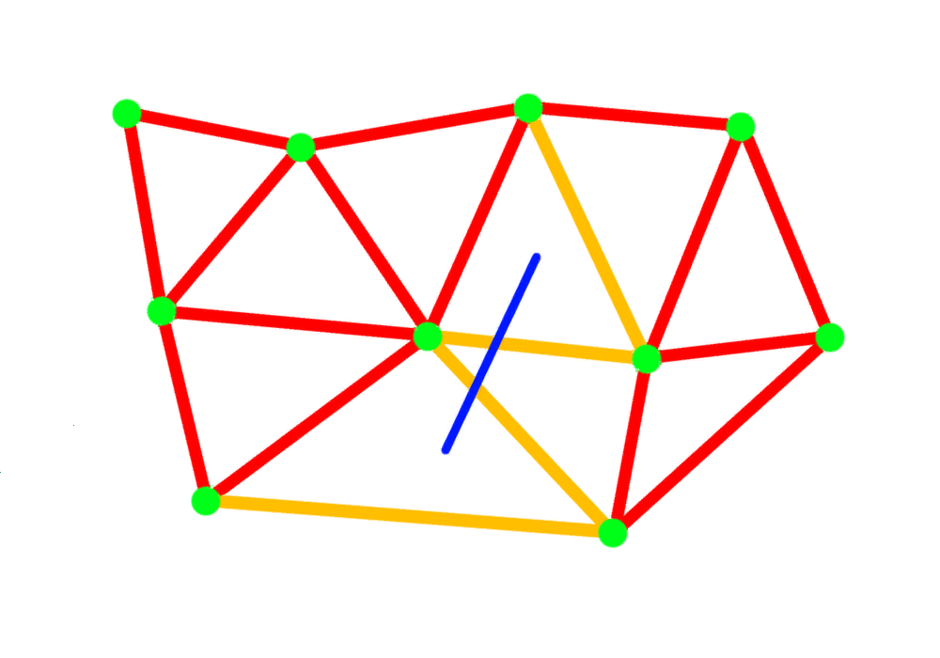
Dela trianglar – Hitta edges

Slide 24
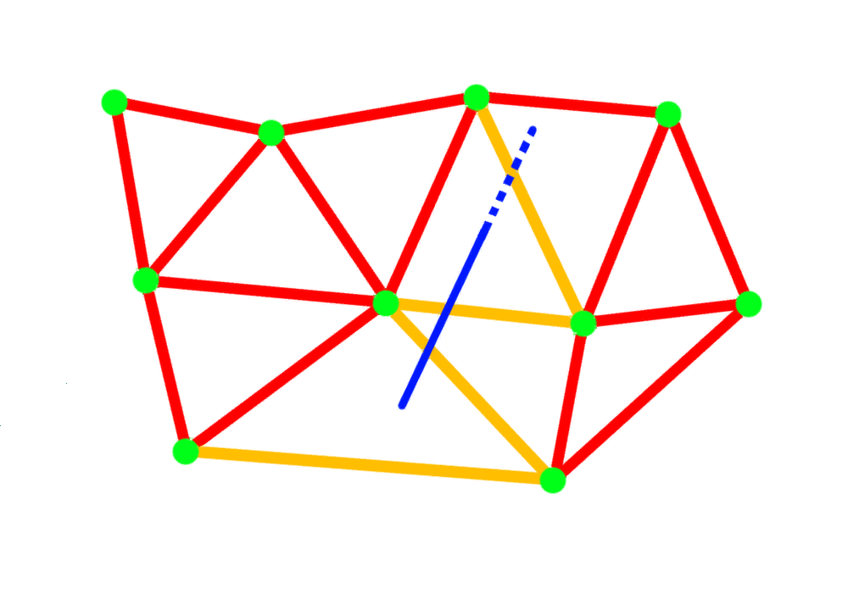
Dela trianglar – Hitta intersection

Slide 25
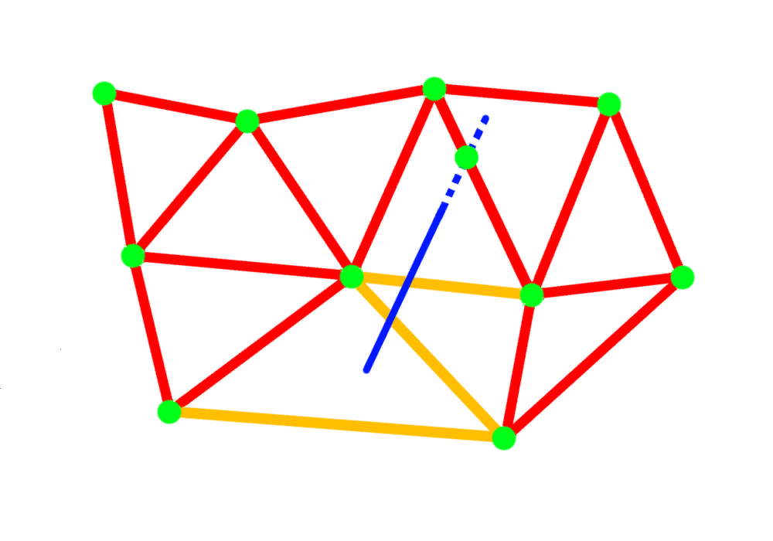
Dela trianglar – Dela edgen

Slide 26
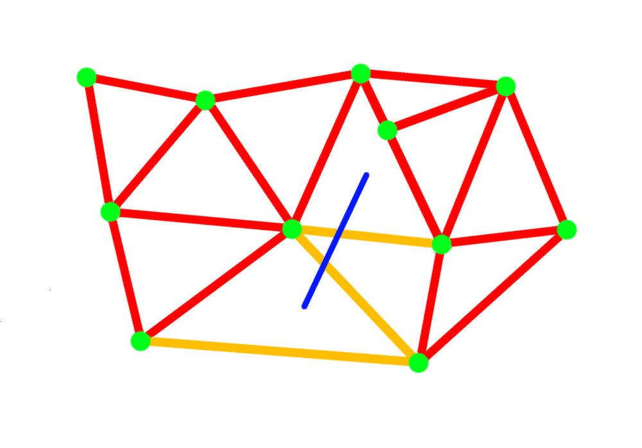
Dela trianglar – Skapa trianglar

Slide 27
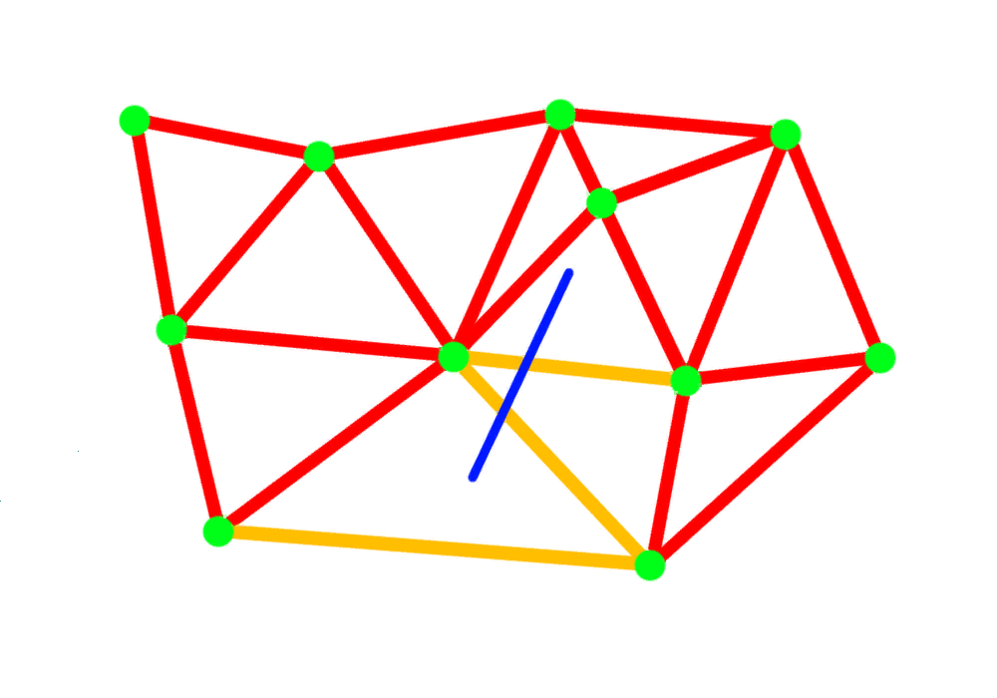
Dela trianglar – Skapa trianglar

Slide 28

Dela trianglar – Hitta intersection

Slide 29
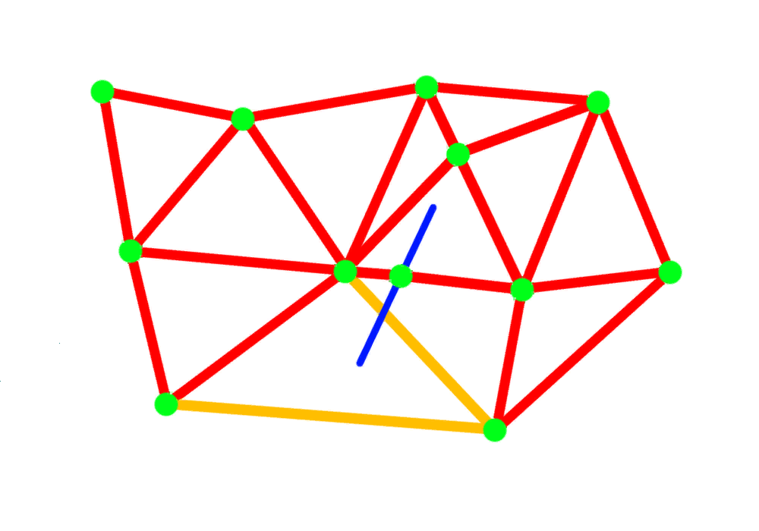
Dela trianglar – Dela edgen

Slide 30
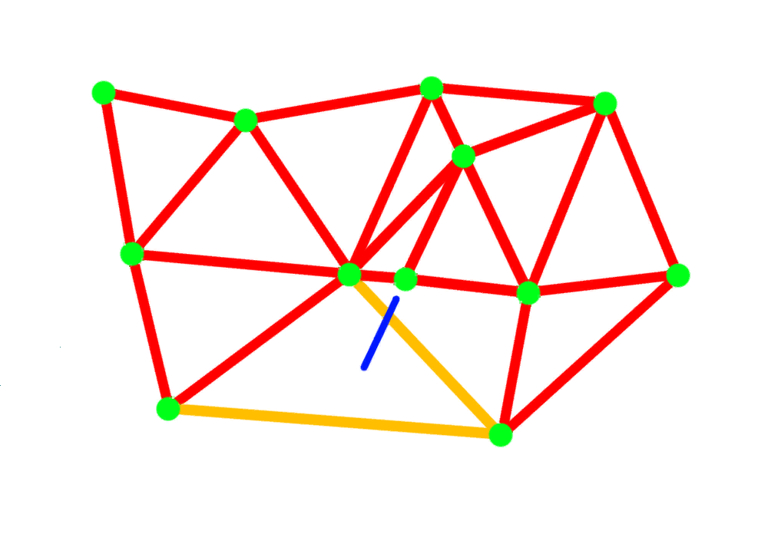
Dela trianglar – Skapa trianglar

Slide 31
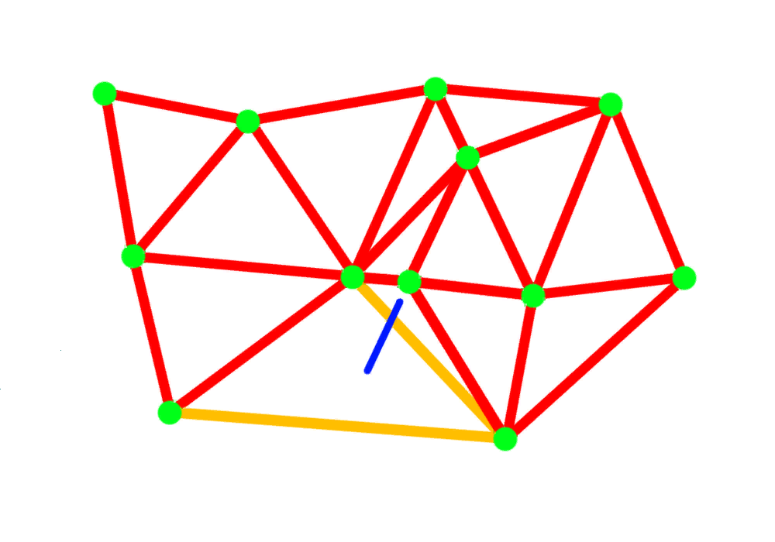
Dela trianglar – Skapa trianglar

Slide 32
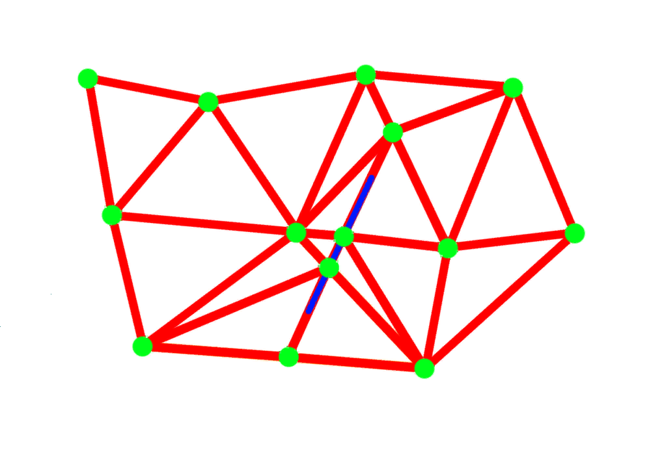
Dela trianglar – Fortsätt till klar

Slide 33
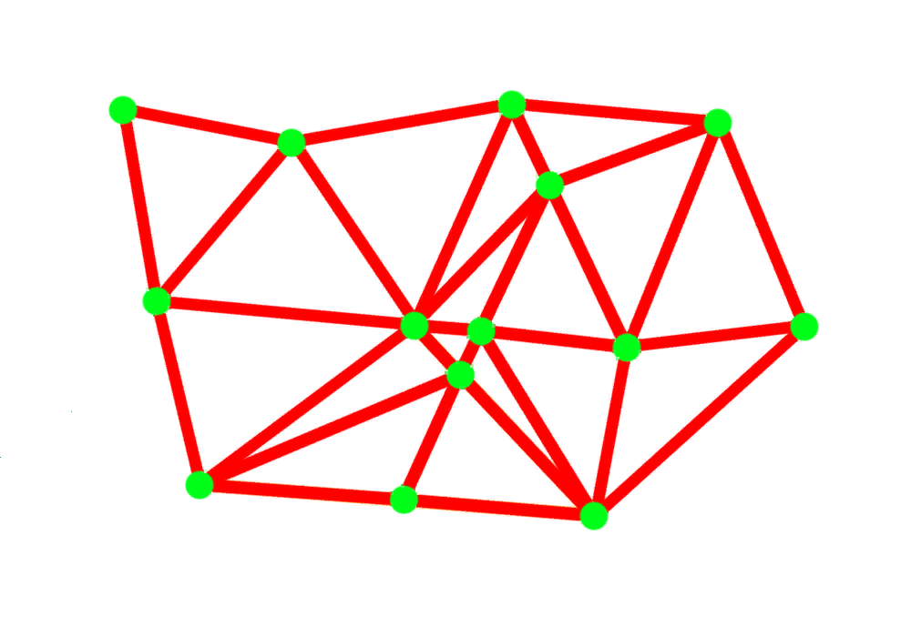
Dela trianglar – Slutresultat

Slide 34
Problem
Inte problemfritt
Tyvärr
Modifiera i runtime
Riskerar att vi måste beräkna om all pathfinding
Pathfinding beräknas en gång och används under en tid
Spara undan edges som vi skapar
Låta trianglarna spara undan vilka paths som den kan påverka

Slide 35
Problem
Olika stora trianglar
Speciellt trubbvinkliga trianglar
Kan bråka med vår pathfinding
Ger ibland orepresentativ distans
Distans till center?
Distans till triangel?
Distans till punkt närmst mål?

Slide 36
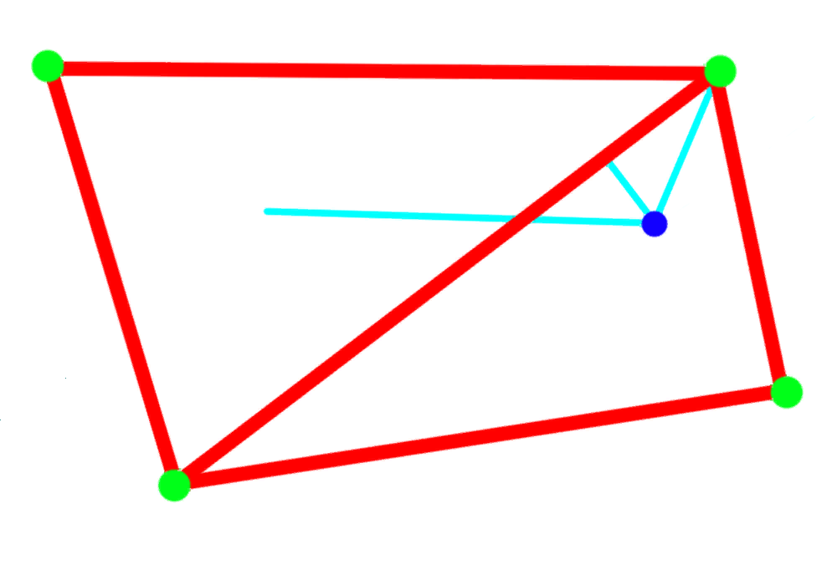
Problem

Slide 37
Problemlösning
Pathfinding
Gör en mer komplex och dyr pathfinding
Som hanterar alla cases
Extra pass
Kör ett extra pass efteråt
Där vi delar för stora trianglar
Kanske även alla trubbvinkliga

Slide 38
Problemlösning
Istället för att börja med två trianglar
Så börjar vi med 25?
Kanske 100?
Fler trianglar att söka i pathfinden
Men kan ge mycket bättre distansprecision
Rekommenderar detta

Slide 39
Bok
Läs kapitlet "World Interfacing" i boken
Ett mycket trevligt kapitel om hur man hanterar dataflödet till AI

